Slide 1
О ПЕРСПЕКТИВАХ ОСВОЕНИЯ РЕСУРСОВ
НА ШЕЛЬФЕ РОССИЙСКОЙ ФЕДЕРАЦИИ ДО 2040 ГОДА
Голубин Станислав Игоревич
начальник Корпоративного научно-технического центра освоения морских нефтегазовых ресурсов
IX Петербургский международный газовый форум

Slide 2




Введение
2019
рост потребности
в углеводородном сырье
развитие технологий использования
альтернативных источников энергоносителей
расширенное восполнение и эффективное освоение традиционных запасов углеводородов промышленных категорий
2040
эффективное освоение ресурсов углеводородов в наиболее перспективных арктических и дальневосточных морях
О перспективах освоения ресурсов на шельфе РФ до 2040 года

Slide 3



Ресурсная база недр морей России
122 млрд т у.т.
установлено по результатам уточненной количественной оценки ресурсов УВ на 2012 год
Извлекаемые запасы шельфа морей России
Газ сухой и растворённый
Нефть и конденсат
Извлекаемые запасы, млрд м³
НСР, млрд м³
Разведанность НСР, %
Извлекаемые запасы , млн т
НСР, млн т
Разведанность НСР, %
Q+A+B₁+C₁
B₂+C₂
Q+A+B₁+C₁
B₂+C₂
Карское море
(+Обская и Тазовская Губы)
3118
2496
54914
5,7
24,7
166
7483
0,3
Баренцево море
(+Печороморский шельф)
4196
613
33442
12,5
184,5
323
5024
3,7
Охотское море
1733,5
295
7243,5
23,9
467
107
2076
22,5
Каспийское море
410,4
335,4
2921,5
14
242,3
160,4
1276,1
18,9
О перспективах освоения ресурсов на шельфе РФ до 2040 года

Slide 4




Шельфовые и транзитные лицензионные участки Группы Газпром на 01.09.2019
 | Баренцево | Печорское | Карское | Обская и Тазовская губы | Охотское | Восточно-Сибирское | Азовское | Каспийское | ИТОГО
ПАО «Газпром» | 7 |  | 12 | 2 | 5 |  |  |  | 26
Дочерние компании ПАО «Газпром» |  |  | 1 | 4 |  |  | 1 |  | 6
ПАО «Газпром нефть» и дочерние компании | 1 | 3 |  | 1 | 1 | 1 |  |  | 7
Совместные проекты |  |  |  | 1 | 2 |  |  | 1 | 4
ИТОГО | 8 | 3 | 13 | 8 | 8 | 1 | 1 | 1 | 43
Текущее состояние
Ближайшая перспектива
Создание крупных многофункциональных центров
газо- и нефтедобычи
Активное лицензирование шельфа России
Ускорение процесса подготовки к освоению лицензионных участков распределенного фонда
Создание кластеров с морской и наземной инфраструктурой в границах крупных центров
О перспективах освоения ресурсов на шельфе РФ до 2040 года

Slide 5
Лицензионные участки ПАО «Газпром» в пределах Карского моря
Невский
Русановский
Структуры
Кластеры газонефтедобычи
Месторождения
Газовые
I очереди
Ленинградский
Белоостровский
Газоконденсатные
II очереди
Нефтегазоконденсатные
III очереди
Скуратовский
Обручевский
Северо-
Харасавэйский
Амдерминский
Крузенштернский
Западно-
Шараповский
О перспективах освоения ресурсов на шельфе РФ до 2040 года

Slide 6
Лицензионные участки ПАО «Газпром» на Приямальском шельфе
Первоочередной шельфовый кластер объектов
поисково-разведочных работ (Ленинградско-Русановский)
Запасы категории С₁ + С₂
5,2
64,7
27
трлн м³
запасы газа
млн т
геологические запасы конденсата
млн т
извлекаемые запасы конденсата
Тасийское
Ресурсы газа категории D₀ + D_{л}
5,0
396,0
Месторождения
трлн м³
ресурсы газа
млн т
геологические ресурсы конденсата
Русановское +
Ленинградское
Около 3,0 трлн м³
О перспективах освоения ресурсов на шельфе РФ до 2040 года

Slide 7
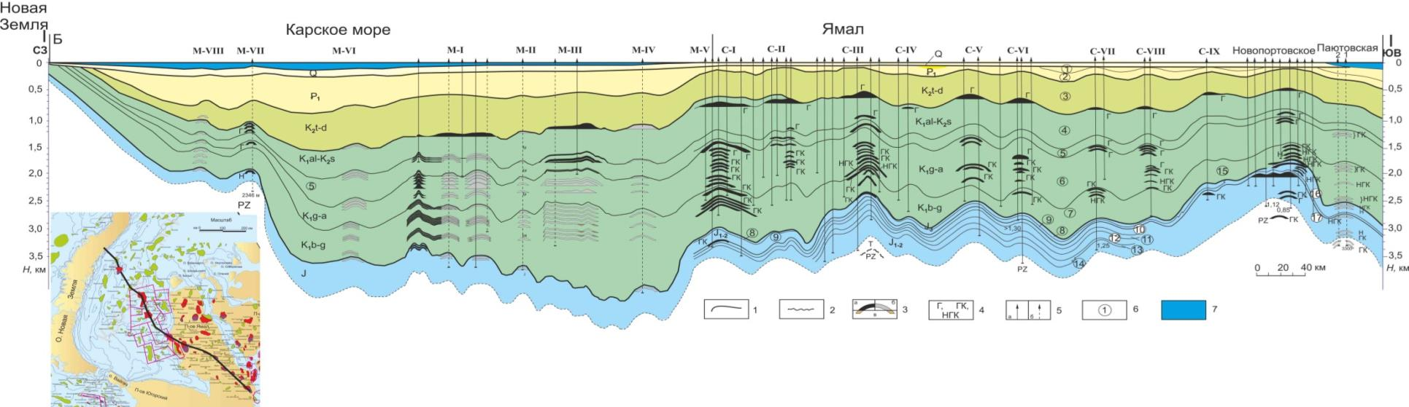
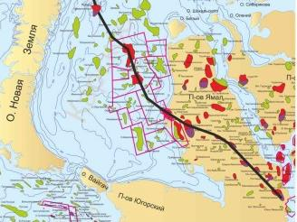
Геологический профиль по линии
Обская губа – Нурминский мегавал – Карское море – Новая Земля
Новая Земля
Карское море
Ямал
Победа
Русановское
Ленинградское
Харасавэй
Крузенштерн
Бованенковское
1 – стратиграфические границы в осадочном чехле;
2 – границы стратиграфических несогласий;
3 – залежи углеводородов:
а – газовые,
б – предполагаемые газовые,
в – газоконденсатные;
4 – тип флюида:
Г – газовый,
ГК – газоконденсатный,
НГК – нефтегазоконденсатный;
5 – скважины:
а – пробуренные,
б – рекомендуемые;
6 – номера и названия свит:
1 – люлинворская,
2 – талицкая,
3 – ганькинская и кузнецовская,
4 – покурская,
5 – ханты-мансийская,
6 – танопчинская,
7 – мегионская (ахская),
8 – баженовская,
9 – абалакская,
10 – малышевская,
11 – леонтьевская,
12 – вымская,
13 – лайдинская,
14 – джангодская,
15 – яротинская,
16 – Новопортовская,
17 – тюменская;
7 – вода.
350 км
единая линейно вытянутая зона*
700 км
общая протяженность этих почти сочлененных зон газонефтенакопления
от Новопортовского месторождения
до Русановского
*в тектоническом отношении сочленение северо-восточной части Нурминского и Ленинградско-Русановского мегавалов
О перспективах освоения ресурсов на шельфе РФ до 2040 года

Slide 8
Лицензионные участки ПАО «Газпром» на Приямальском шельфе
Второочередной шельфовый кластер объектов
поисково-разведочных работ
Ресурсы газа категории D₀ + D_{л}
Тасийское
3,0
2330
Структуры
трлн м³
ресурсы газа
млн т
извлекаемые ресурсы конденсата
Нярмейская
Скуратовская
О перспективах освоения ресурсов на шельфе РФ до 2040 года

Slide 9
Лицензионные участки ПАО «Газпром» на Приямальском шельфе
Третьеочередной шельфовый кластер объектов
поисково-разведочных работ
Ресурсы газа категории D₀ + D_{л}
Тасийское
752
1534
Структура
млрд м³
ресурсы газа
млрд м³
ресурсы газа
Западно-Шараповская 347 и 1029 млрд м³ соответственно
О перспективах освоения ресурсов на шельфе РФ до 2040 года

Slide 10
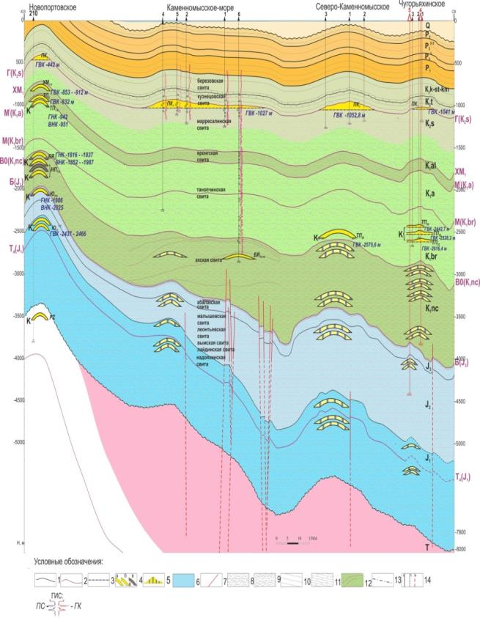
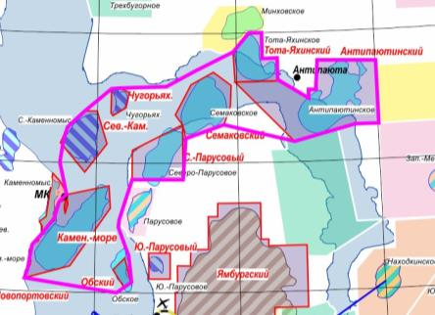
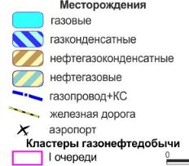
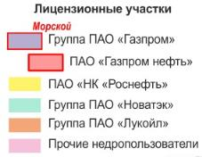
Лицензионные участки ПАО «Газпром» в акватории Обской и Тазовской губ
Тасийский ЛУ
(большая часть на суше)
Тамбейская группа месторождений
Тасийское месторождение
Преображенская и Корпачевская
газонефтеперспективные структуры
Тасийское
О перспективах освоения ресурсов на шельфе РФ до 2040 года

Slide 11
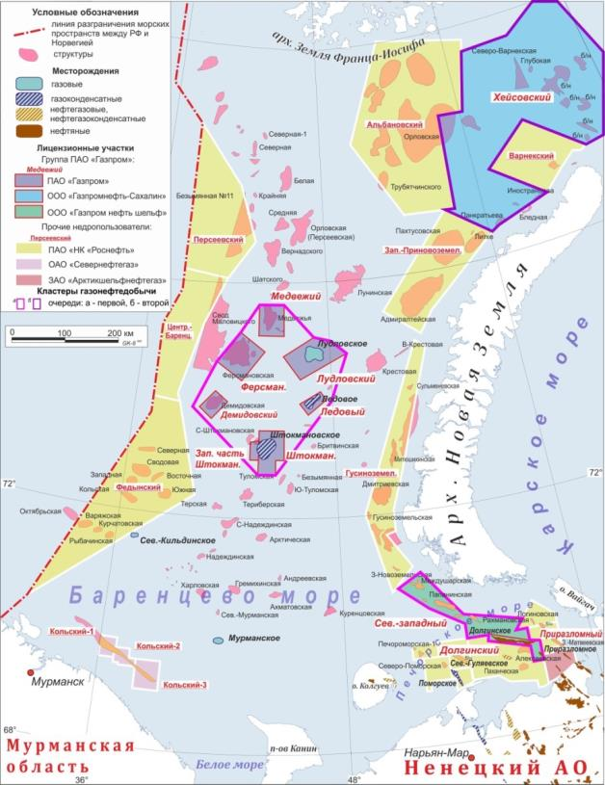
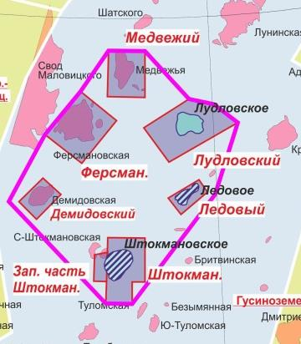
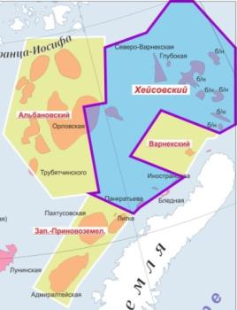
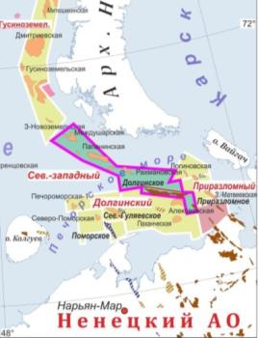
Лицензионные участки ПАО «Газпром» в пределах Баренцева и Печорского морей
Лицензионные участки
ПАО «Газпром»
ПАО «Газпром нефть»
1
2
3
2
1,3 млрд т (геологические)
1
С1+С2 - 4,6 млрд.ту.т.
3
815,9 млн т
геологические ресурсы
нефти категории D_{л}
244,8 млн т
извлекаемые ресурсы
нефти категории D_{л}
О перспективах освоения ресурсов на шельфе РФ до 2040 года

Slide 12
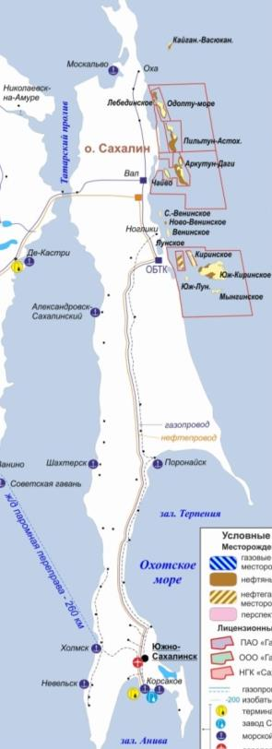
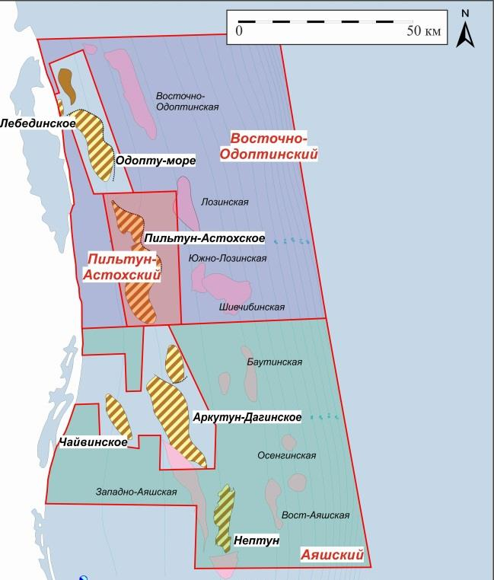
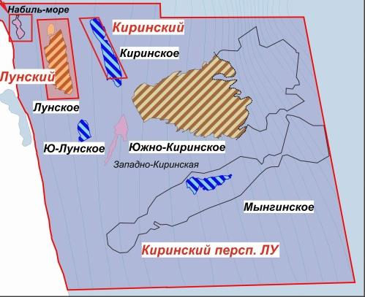
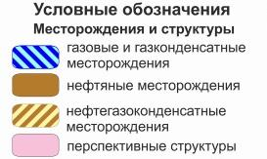
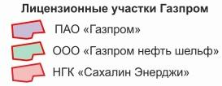
Проекты ПАО «Газпром» на северо-восточном шельфе о.Сахалин
1
2
1
2
Тритон
О перспективах освоения ресурсов на шельфе РФ до 2040 года

Slide 13
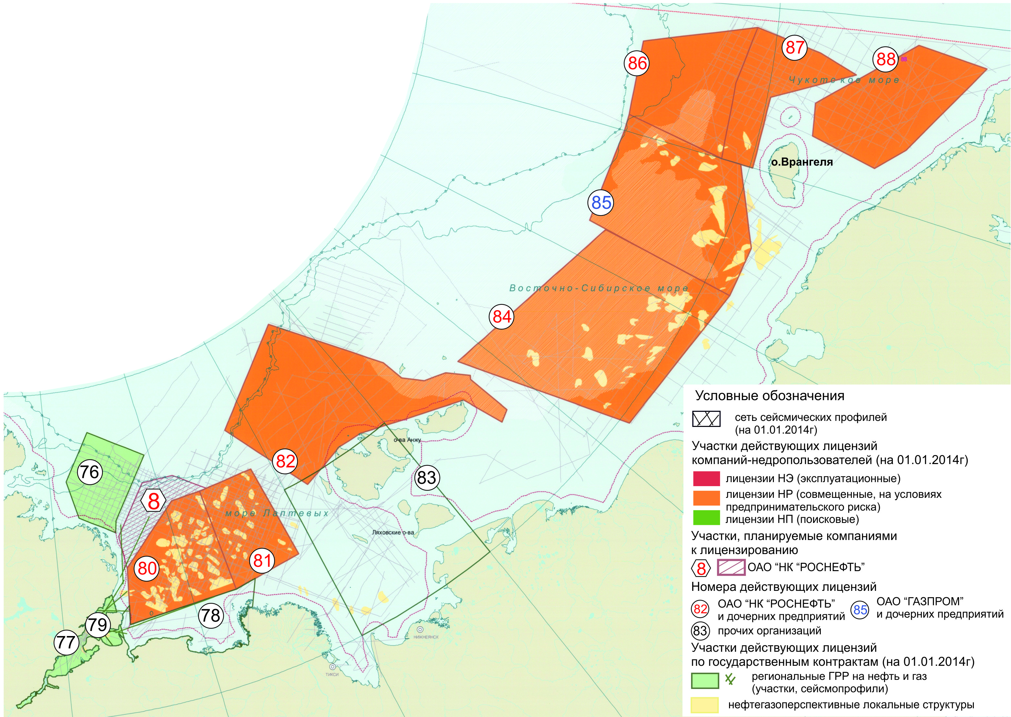
Моря Восточной Арктики. Северо-Врангелевский ЛУ, принадлежащий ПАО «Газпром нефть».
Северо-Врангелевский участок недр
федерального значения
Включает выявленные структуры:
Северо-Врангелевский-1 участок недр федерального значения (ОАО "НК "Роснефть")
Северо-Врангелевский участок недр федерального значения (ПАО "Газпром")
Южно-Чукотский участок недр федерального значения (ОАО "НК "Роснефть")
Анисинско-Новосибирский участок недр федерального значения
(ОАО "НК "Роснефть")
Безымянную,
Северо-Шелагскую,
Шелагскую,
Восточно-Шелагскую,
Дремхедскую‑1,
Дремхедскую-2,
Дремхедскую-3,
Западно-Врангелевскую-1,
Западно-Врангелевскую-2
Восточно-Сибирский-1 участок недр федерального значения (ОАО "НК "Роснефть")
Притаймырский
(планируемый к лицензированию)
Северо-Врангелевский-2 участок недр федерального значения
(ОАО "НК "Роснефть")
Усть-Оленекский участок недр федерального значения
(ОАО "НК "Роснефть")
22
газонефтеперспективные
структуры
Северо-западная часть
моря Лаптевых
(ОАО "МАГЭ")
Листы S-53 (о.Столбовой), S-54 (Ляховские о-ва) (ОАО "МАГЭ")
Лаптевоморский шельф-Сибирская платформа
(ОАО «Севморнефтегеофизика»)
Усть-Ленский участок недр федерального значения (ОАО "НК "Роснефть")
В пределах изученной сейсморазведкой 2D южной и восточной частей участка.
Анабаро-Хатангская седловина (ГНЦ ФГУГП "Южморгеология")
Область сочленения Лено-Тунгусской НГП и Лаптевской ПНГО (листы S-49. S-50, S-51) (ГНЦ ФГУГП "Южморгеология")
О перспективах освоения ресурсов на шельфе РФ до 2040 года

Slide 14
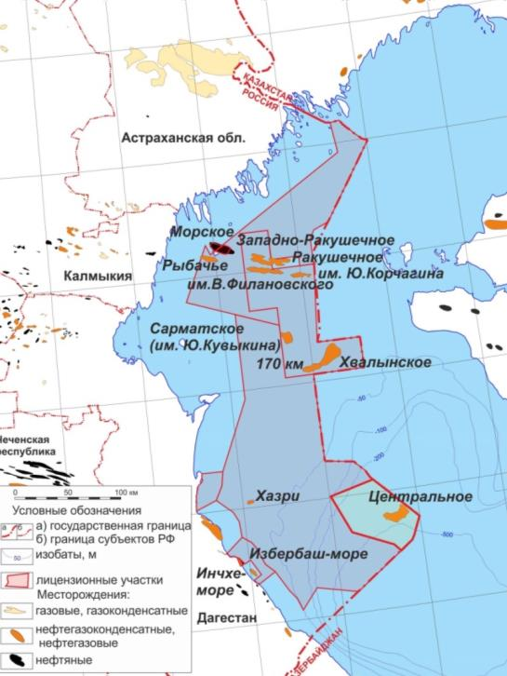
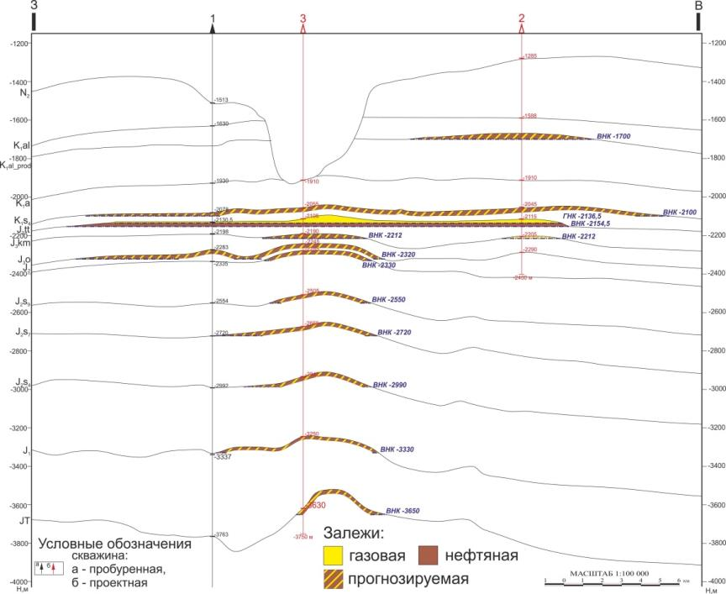

Проекты ПАО «Газпром» (ПАО «Газпром нефть») на шельфе Каспийского моря
Шельф Каспийского моря
Геологический разрез Центрального НГКМ
Ресурсы
Перспективные
отложения
Альбские
Неокомские
Юрские
10
прогнозируемых
залежей
500 млн т
геологические
ресурсы нефти D₀
О перспективах освоения ресурсов на шельфе РФ до 2040 года

Slide 15
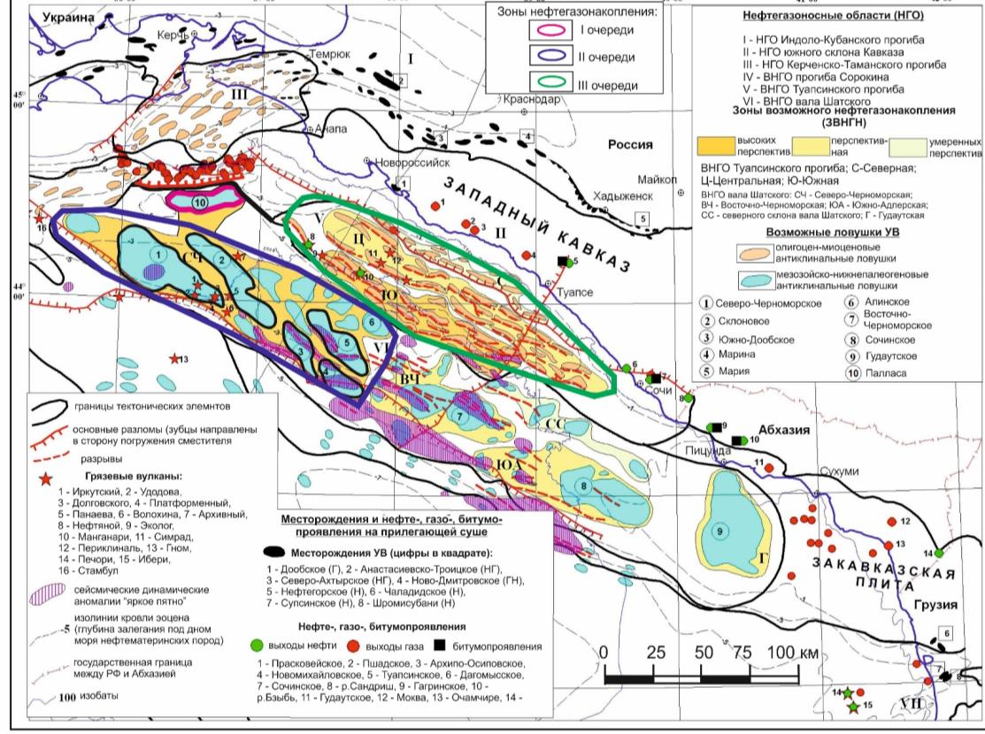



Карта нефтегазогеологического районирования
Восточно-Черноморского региона*
В 2018 году НК «Роснефть» не подтвердила
нефтегазоносность структуры Мария
ЗНГН Палласа
Предусматривается уточнение количественной оценки
ресурсов УВ
Северная ЗНГН
Требуется конкретизация направлений поисково-разведочных работ на структурах Туапсинского прогиба
Южная ЗНГН
Вал Шатского
* с использованием данных Жабрева И.П. и др., 1983, Шнюкова Е.Ф. и др., 2001, Андреева В.М. и др., 2006, Иванова М.К. и др., 2007, Афанасенкова А.П. и др., 2007
О перспективах освоения ресурсов на шельфе РФ до 2040 года

Slide 16
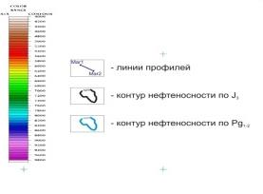
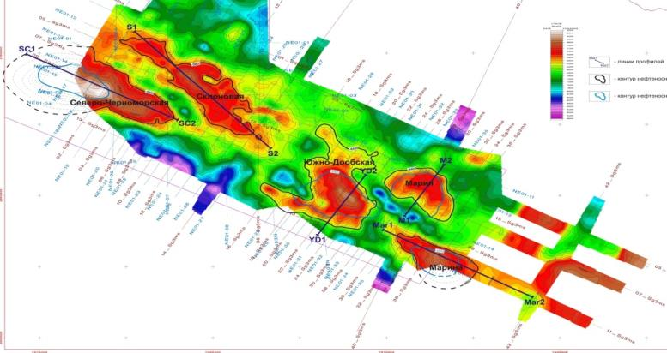
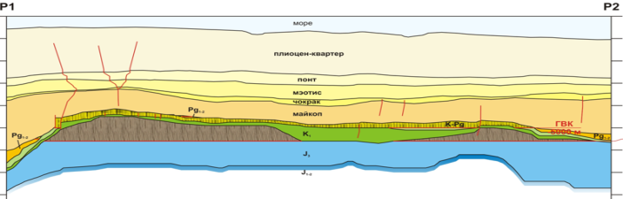

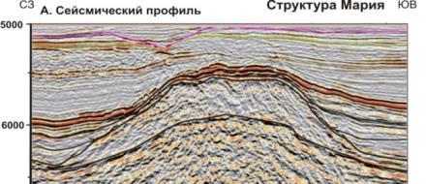




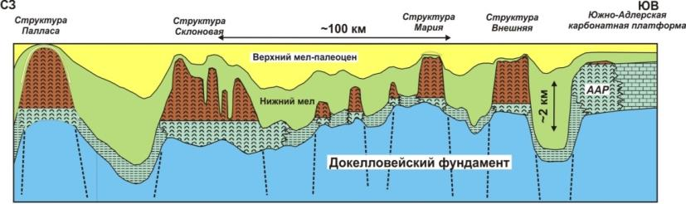
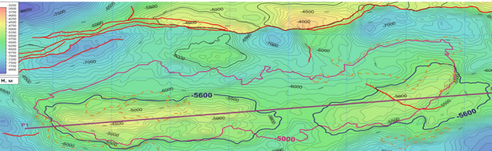



Структурная карта по кровле отложений верхней юры и продольный схематический разрез через рифовые стройки Вала Шатского
Структура Мария
Структура Палласа
Структурная карта по кровле J₃
с контурами нефтеносности по разным горизонтам.
Профильный разрез по линии P1-P2
О перспективах освоения ресурсов на шельфе РФ до 2040 года

Slide 17


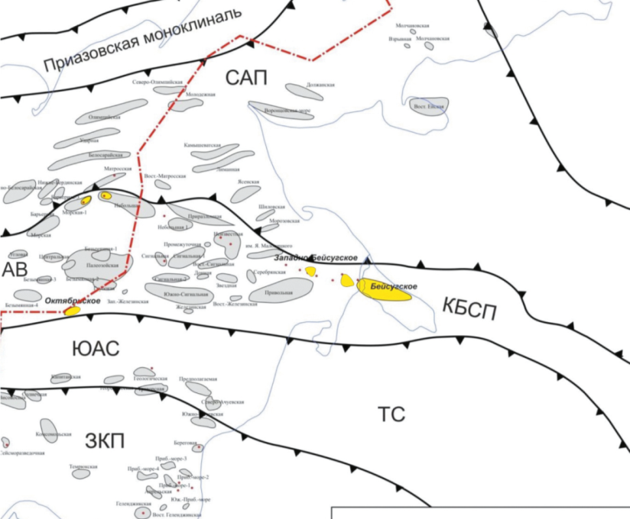





Акватория Азовского моря
имеет небольшое значение
оценка НСР этого района требует уточнения
Текущий центр газодобычи
Прогнозные центры газодобычи
Бейсугское газовое
месторождение
Северо-Азовский прогиб
9,7 млрд м³
добыча газа
Южно-Азовская ступень
С залежами в отложениях нижнего
мела и среднего миоцена-плиоцена
8 млрд м³
запасы газа
Западно-Кубанский прогиб
ООО «Газпром добыча Краснодар»
О перспективах освоения ресурсов на шельфе РФ до 2040 года

Slide 18



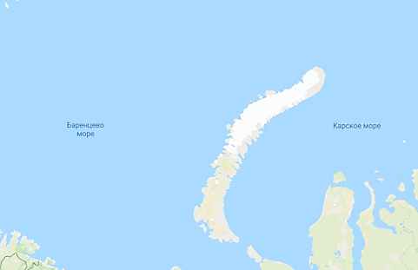
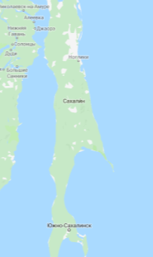
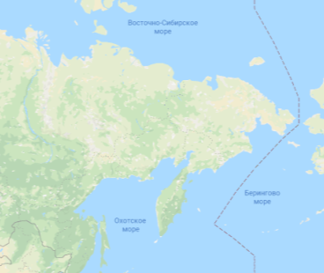
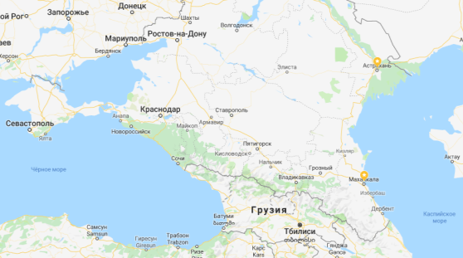
Выводы
Имеющиеся запасы и перспективные ресурсы газа, конденсата и нефти на шельфе морей России достаточны для поддержания необходимых уровней прироста запасов и добычи УВ для энергообеспечения страны и экспортных потребностей в первой половине ХХI в.
80 трлн м³
Баренцевский НГБ
Южно-Карский НГБ
НГБ Охотского моря (Сахалин)
Шельф Чёрного
и Азовского морей
Шельф Каспийского моря
О перспективах освоения ресурсов на шельфе РФ до 2040 года

Slide 19
СПАСИБО ЗА ВНИМАНИЕ!
Голубин Станислав Игоревич
начальник Корпоративного научно-технического центра освоения морских нефтегазовых ресурсов

